Slide 1
Проектирование и реализация программно-аппаратных средств АСКРО в соответствие с актуальными техническими требованиями и задачами мониторинга окружающей среды
Научно-практическая конференция «Физико-технические интеллектуальные системы» (ФТИС-2022), 8 – 10 февраля 2022 года, г. Москва, НИЯУ МИФИ
Насибуллин Рамис Асгатович
Главный конструктор АСКРО

Slide 2
Сведения об АСКРО
Автоматизированная система контроля радиационной обстановки (АСКРО) представляет собой масштабируемую систему программно-технических средств (ТС). ТС АСКРО в необходимом объеме могут устанавливаться на любых объектах с повышенной радиационной и химической опасностью, таких как санитарно-защитные зоны и зоны наблюдения АЭС, комбинаты по переработке ядерного топлива, исследовательские реакторы, хранилища радиоактивных отходов, вокруг вокзалов, мест массового скопления людей и т. д.
Архитектура системы легко адаптируется под требования заказчика.
Функциональные задачи решаемые АСКРО
РКОС
Радиационный контроль окружающей среды (ОС)
КМП
Контроль метеорологических параметров ОС
ПРЛ
Контроль на передвижной радиометрической лаборатории

Slide 3
Измерительные задачи АСКРО
Окружающая среда
Объемная активность воды в водозаборах и водоемах
Спектрометрия изотопного состава контролируемых сред
Объемная активность аэрозолей и йода-131 в санитарно-защитной
и наблюдаемой зонах
Мощность дозы гамма-излучения
на промплощадке, в санитарно-защитной и наблюдаемой зонах, химический контроль
Радиоактивность проб почвы и продуктов питания
3

Slide 4
Объектовые АСКРО
Объектовые АСКРО | Количество постов за пределами промплощадок | Количество постов на промплощадке
Балаковской АЭС | 22 (МАЭД) | нет
Белоярской АЭС | 10 (МАЭД) | нет
Билибинской АЭС | 10 (МАЭД) | нет
Калининской АЭС | 17 (МАЭД) | нет
Кольской АЭС | 15 (МАЭД) | нет
Курской АЭС | 29 (МАЭД) | нет
Ленинградской АЭС | 31 (МАЭД) | нет
Нововоронежской АЭС | 29 (МАЭД) | нет
Ростовской АЭС | 41 (МАЭД) | нет
Смоленской АЭС | 15 (МАЭД) | нет
АО «АЭХК» | 2 (МЭД, HF), 1 (МП) | 3 (МЭД), 2 (МЭД, HF)
АО «ГНЦ НИИАР» | 14 (МЭД) | 16 (МЭД)
АО «ГНЦ РФ – ФЭИ» | 9 (МЭД) | 6 (МЭД)
АО «ПО ЭХЗ» | 5 (МЭД) | 7 (МЭД), 1 (МЭД, МП)
АО «СХК» | 10 (МЭД), 1 (МП)
АО «УЭХК» | 2 (МЭД) | 3 (МЭД), 2 (МЭД , МП)
АО «РИ им. В.Г. Хлопина» | - | 9 (МЭД)
АО «ВНИИНМ» | - | 22 (МЭД), 7 (Аоб), 1 (МП)
АО «НИФХИ им. Л.Я Карпова» | 3 (МЭД) | 15 (МЭД), 1 (МП)
Объектовые АСКРО | Количество постов за пределами промплощадок | Количество постов на промплощадке
ФГУП «ГХК» | 8 (МЭД), 1 (МЭД, МП) | 1 (МЭД) , 1 (МЭД , МП)
ФГУП «ПО «МАЯК» | 8 (МЭД), 1 (МЭД, МП) | 7 (МЭД) , 1 (МЭД , МП)
ФГУП «ПСЗ» | 2 (МЭД), 1 (МП) | 1 (МЭД)
АО «СНИИП» | - | 1 (МЭД)
ФГУП «Атомфлот» | 2 (МЭД), 1 (МП) | 3 (МЭД)
ФГУП «НИИП» | нет | 3 (МЭД), 1 (МЭД, Аоб), 1 (МП)
ФГУП «Комбинат «Электрохимприбор» | 2 (МЭД) | 1 (МЭД), 1 (МЭД, Аоб), 1 (МЭД, Аоб, МП)
ФГУП «ВНИИЭФ» | 16 (МЭД) | нет
ФГУП «ВНИИТФ им. академ. Е.И. Забабахина» | 2 (МЭД, МП) | 1 (МП)
ФГУП «НИТИ им. А.П. Александрова» | нет | 7 (МЭД) , 1 (МЭД, МП)
Губа Андреева СЗЦ «СевРАО» – филиала ФГУП «РосРАО» | 1 (МЭД) | 4 (МЭД)
Гремиха СЗЦ «СевРАО» – филиал ФГУП «РосРАО» | 3 (МЭД) | 13 (МЭД)
Сайда-Губа СЗЦ «СевРАО» – филиал ФГУП «РосРАО» | 3 (МЭД) | 4 (МЭД)
304 поста измеряют мощность дозы гамма излучения в санитарно-защитной и зоне наблюдения организаций отрасли
4

Slide 5
Примеры оснащения различных АСКРО
Состав АСКРО | АО «УЭХК» | АО «СХК» | ФГУП «НИТИ» | Курская АЭС | Территориальные АСКРО
Блок детектирования | УДРГ-50 (RD-02L) | БДМГ-08 | УДБГ-01-02 РСКВ-01 АСРКБ1У.14-01 | Атлант (НПП Доза) SkyLink, УДИ-2 | БДМГ-200 (НПП Доза), ДБГ-С11Д (НПП Доза) УДРГ-50 (НТЦ РИОН) ИРТ-М (НПП Доза) SkyLink
Блок обработки | RD-02L | БПМ-54 | МСХОД | БОП-1ТА,Е | БОП-1ТА,Е (НПП Доза)
Метео датчик | МЭС-6, М-127М (МА WS301) Vaisala | Метео-2 КНША.098.100 | Нет данных | МА-7, АМС-2000 | МК-15 (НПО Тайфун) Vaisala WXT520 (Финляндия)
Импортное решение | да | нет | нет | да/нет | да/нет
Анализ состава оборудования как объектовых, так и территориальных АСКРО показывает:
разнотипность применяемых решений, нет унификации технических средств;
применение импортных комплектующих;
продолжительный срок эксплуатации, необходимость модернизации и замены оборудования

Slide 6
Основные задачи, требующие решения при построении современных АСКРО
организация разработки единых стандартов и подходов к проектированию объектовых АСКРО по техническим характеристикам, средствам коммуникаций, ПО;
информационная поддержка принятия решений (выбор целей, критериев и предложения тактических действий) по мерам защиты населения в случае аварии;
повышение уровня чувствительности оборудования АСКРО с целью фиксации повышения МАЭД при сложных метеорологических условиях и параметрах источника и методов регистрации источника выброса;
возможность автоматизированного внесения данных в СПО модельных расчетов по результатам мониторинга (данные Росэнергоатома) и оперативной корректировки прогнозных данных;
решение вопросов программно-технического обеспечения АСКРО и аттестации ПО с целью внедрения в систему принятия и поддержки решений.

Slide 7
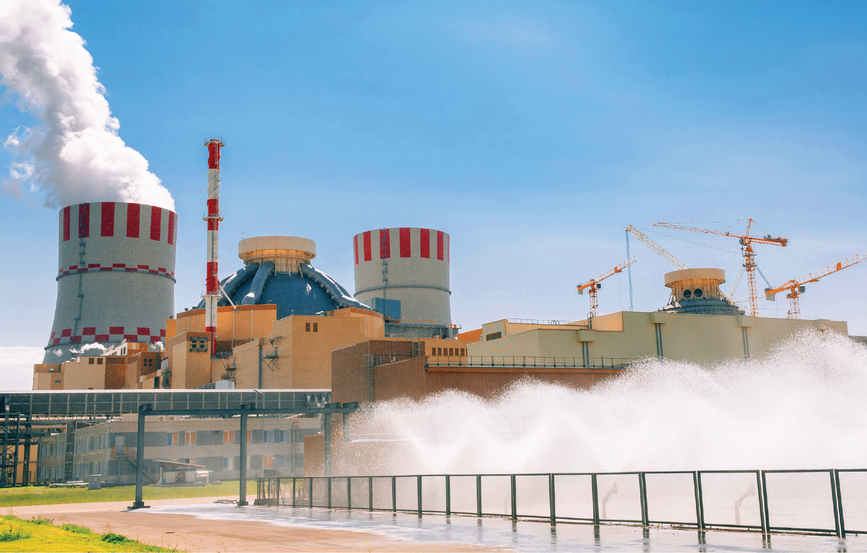
Проект АО «СНИИП» по развитию ОАСКРО
Разработка типизированной линейки постов АСКРО для зонированного размещения на промышленной площадке АС и в 30 км зоне наблюдения
7

Slide 8
Структура построения АСКРО на АС
8

Slide 9
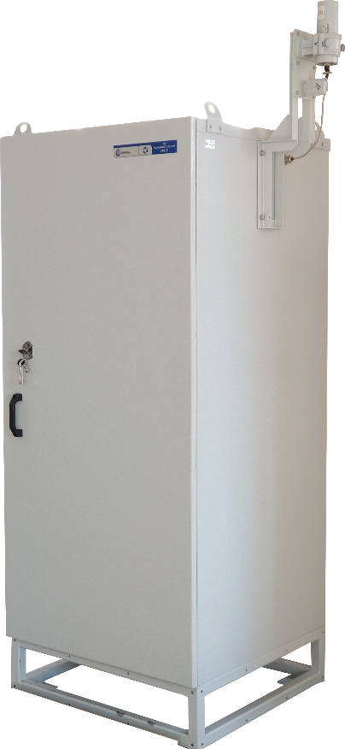
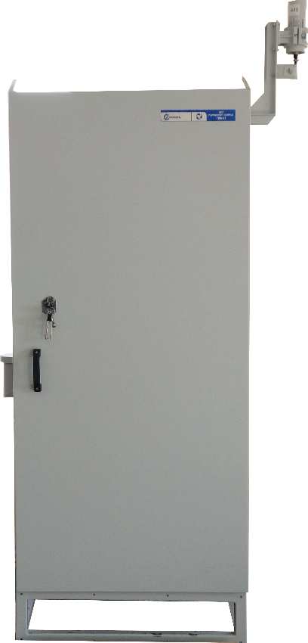
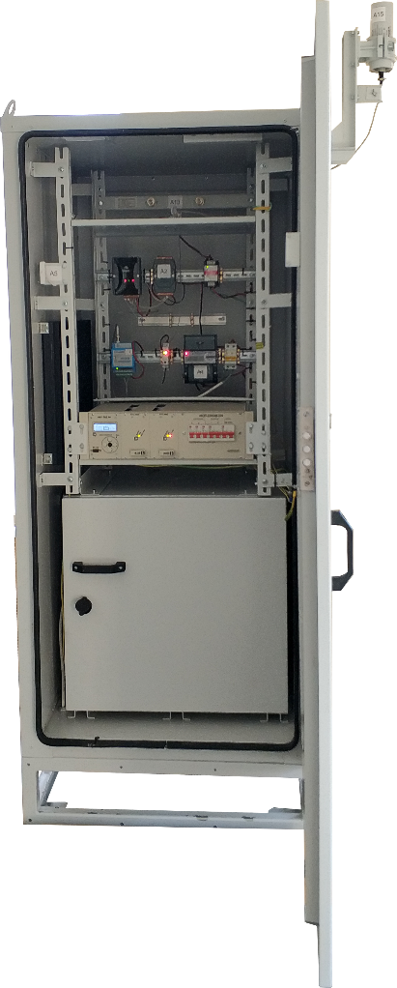
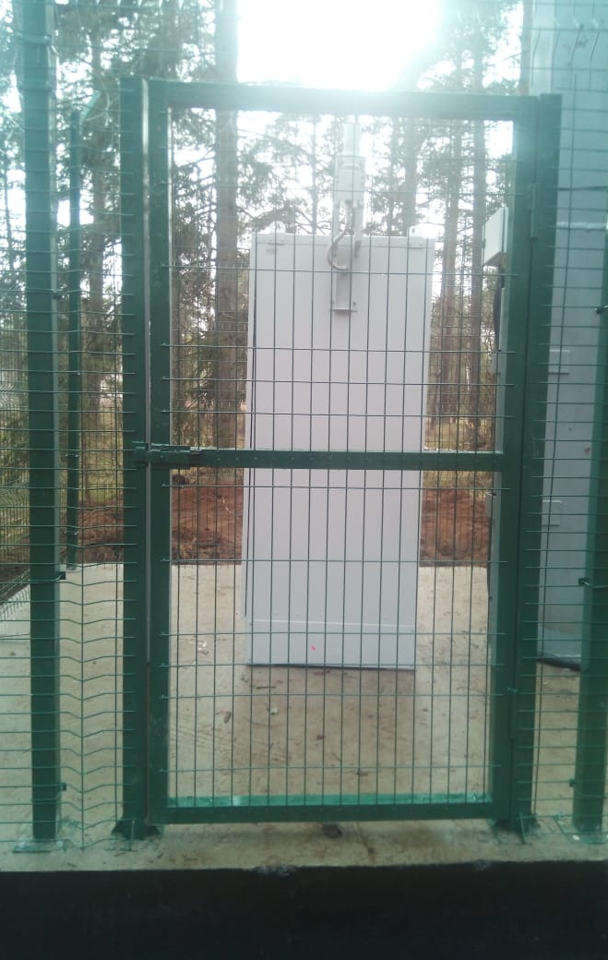
Базовая референтная платформа развития унифицированной линейки постов АСКРО
Рисунок 1.
Внешний вид ПРК-01
Рисунок 2.
Опытная эксплуатация
ПРК-01 на ЛАЭС-2
Рисунок 3.
Вид ПРК-01 изнутри и снаружи

Slide 10
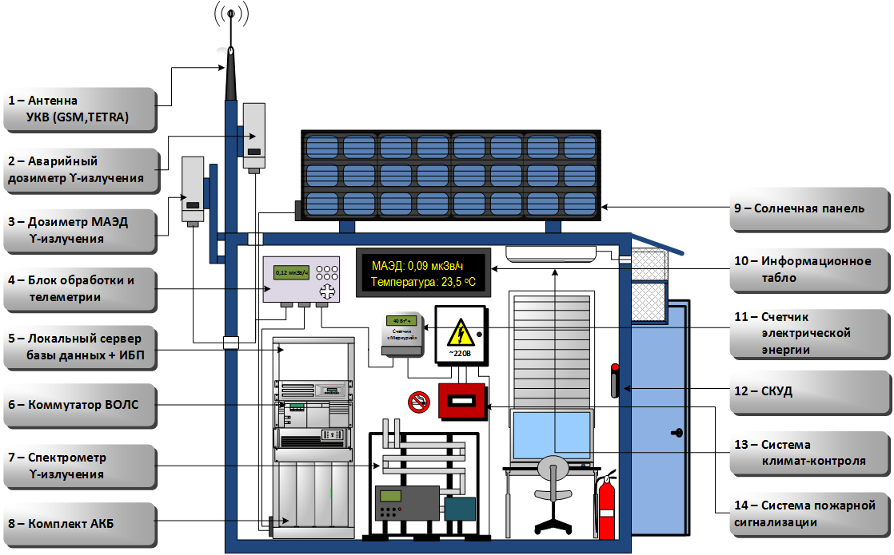
Вид унифицированного типового ПРК

Slide 11
Состав типового ПРК
Стационарный типизированный пост радиационного контроля МАЭД гамма-излучения контейнерного типа
Блок детектирования с цифровым интерфейсом и датчиком температуры измерения МАЭД
Неохлаждаемый спектрометр активности гамма-излучения атмосферного воздуха
Специализированное ПО ПТК АСКРО
Аварийный блок детектирования МАЭД гамма-излучения
Блок накопления и обработки данных с функцией телеметрии
Зона наблюдения:
Ср. гамма-фон: 0,12 мкЗв/ч Щеглов: 0,1 мкЗв/ч
Граница С33
Атомная электростанция
Пост

Slide 12
Основные параметры типового ПРК
Всепогодное, вандалоустойчивое исполнение устойчивое к жестким ВВФ
Автономность работы не менее 72 ч (либо полная автономность при использовании солнечных панелей)
Повышенные требования надежности по классу 3Н
Резервирование измерительных каналов МАЭД
Онлайн спектрометрия реперных радионуклидов в окружающем воздухе
Диагностирование неисправностей
Гибкость интеграции с другими системами и расширение функционала поста
Информационное табло
Метеорологическая станция (опционально)
Аспирационная установка (опционально)

Slide 13
Расчет бесперебойного электропитания ПРК
Состав оборудования ПРК
№ | Название устройства | Обозначение | Кол. шт. | Мощность , Вт | Работа час/сут | Время, сут | Потреб. за 3 сут
1 | ИБП | ИБЭП-220/ 24В-24А | 1 | 20.0 | 24 | 3 | 1440.0
2 | Контроллер | LP-5231 ICP DAS | 1 | 4.8 | 24 | 3 | 345.6
3 | Модуль in-out | M-7055 ICP CON | 1 | 1.6 | 24 | 3 | 115.2
4 | DC/DC преобраз. | TCL 060-112DC | 1 | 6.0 | 24 | 3 | 432.0
5 | Радиомодем | Viper SC +100 | 1 | 30.0 | 2 | 3 | 180.0
6 | Дозиметр | УДБГ-11Р | 1 | 4.8 | 24 | 3 | 345.6
7 | Термостат | TER-3F 24V | 1 | 1.0 | 8 | 3 | 24.0
8 | Калорифер | NSYCR100WU1C | 1 | 100.0 | 8 | 3 | 2400.0
9 | Счетчик | Меркурий 206 | 1 | 0.5 | 24 | 3 | 36.0
 | ИТОГО |  |  |  |  |  | 5321.4
Полная мощность потребления СРК за 1 час:
W = 1,1 · W_{общ} = 5,8 кВт·ч
Полная токовая нагрузка через АКБ в А·ч:
W_{tot} = W/24 = 243,9 А·ч;
Расчет аккумуляторной батареи:
W_{tot2} = W_{tot}/0,7 =243,9 / 0,7 = 348,4 А·ч
N_{пар} = W_{tot2}/150 = 348,4/150 = 2
N_{посл} = 24/12 = 2
Общее количество АКБ равно:
N_{общ} = N_{пар} · N_{посл} = 2·2 = 4 ед.
Реальную энергоемкость аккумуляторной батареи:
W_{реал} = 300· 24 · 0,7 = 5040 Вт·ч
При отсутствии электропитания 220 В для автономной работы ПРК в течение 72 часов энергоемкость источников бесперебойного питания должна быть не менее 5040 Вт·ч, что обеспечивается аккумуляторной сборкой по 150 А·ч в количестве 4 шт в параллельном и последовательном попарном соединении.

Slide 14
Выводы
Современное развитие и совершенствование АСКРО должно осуществляться за счет:
Унификации и типизации применяемых технических средств в разных функциональных подсистемах АСКРО:
постах радиационного контроля;
постах метеорологического контроля;
передвижных радиометрических лабораториях;
Применения продуманных технических решений для возможности дальнейшей модернизации АСКРО (увеличения подключения точек контроля, типов устройств детектирования, сенсоров, периферийных устройств);
Разработки оборудования с учетом удобств эксплуатации Заказчиком и ремонтопригодности
Привлечения квалифицированных специалистов в отрасль
14

Slide 15
Спасибо за внимание !
Насибуллин Рамис Асгатович
Главный конструктор АСКРО
Тел.: +7 (499) 968 60 60, доб. 4242
E-mail: ranasibullin@sniip.ru
www.sniip.ru

